Slide 1
ISOMAP

Slide 2
Isometric Feature Mapping(Isomap)
선형 방법론의 장점
(Isomap이 포함하고 있는)
1) 효율적인 계산
2) 점근 수렴 보장
3) 최적성을 찾아내는 방법이 있음.
선형 방법론의 단점
-> 기하학적으로 원래부터 데이터가 선형이 아닐 경우에는 그 구조를 정확하게 파악하기
어려움.

Slide 3
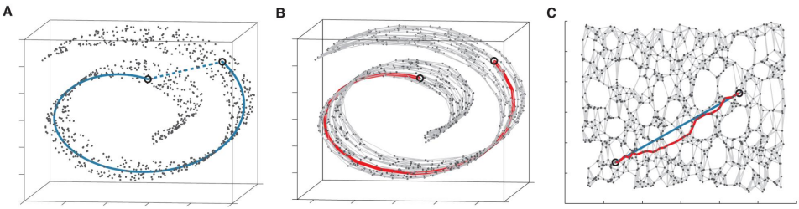
Isometric Feature Mapping(Isomap)
유클리드 거리
B
A

Slide 4
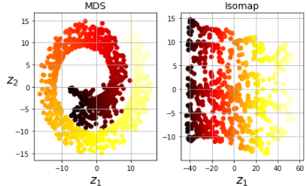
Isometric Feature Mapping(Isomap)
유클리드 거리
B
A

Slide 5
Isometric Feature Mapping(Isomap)

Slide 6
Isometric Feature Mapping(Isomap)

Slide 7

Isometric Feature Mapping(Isomap)
Isomap을 하는 목표
-> 두 점 사이의 실제 도달 가능 거리를 구하는 것
< Isomap 절차 >
1. 노드를 이용해 그래프를 그린다.
1) - Isomap(거리 기준)
2) k-Isomap(특정 객체를 기준)
2. 최단 경로를 찾는다.
* 효과적인 방법: Floyd's 알고리즘
3. Classical MDS를 실행한다.
$$ε$$

Slide 8
Isometric Feature Mapping(Isomap)
Isomap 알고리즘의 파라미터
-> manifold의 차원(Elbow 방법), 이웃 사이즈(k 또는 )
$$ε$$
ISOMAP은 아래와 같은 상황에서 어려움을 가진다.
1. 실제 manifold가 convex(볼록한 형태)가 아닐때, 특히 구멍을 포함할 때
2. 실제 manifold가 너무 많은 커브를 가질 때
3. 데이터가 너무 노이즈가 많을 때, (측정 에러)
2와 3의 경우에는 그래프에서 지름길을 택하는 오류를 범할 수 있다.

Slide 9
Thank you

